Slide 1

雨花铸魂
石韵颂烈

Slide 2

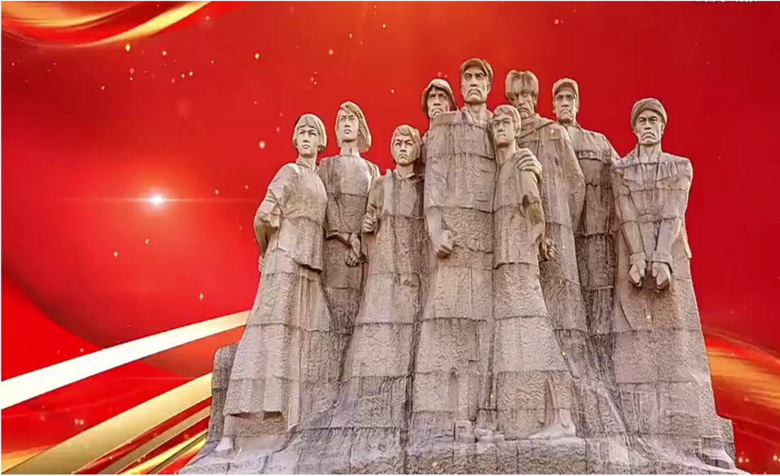
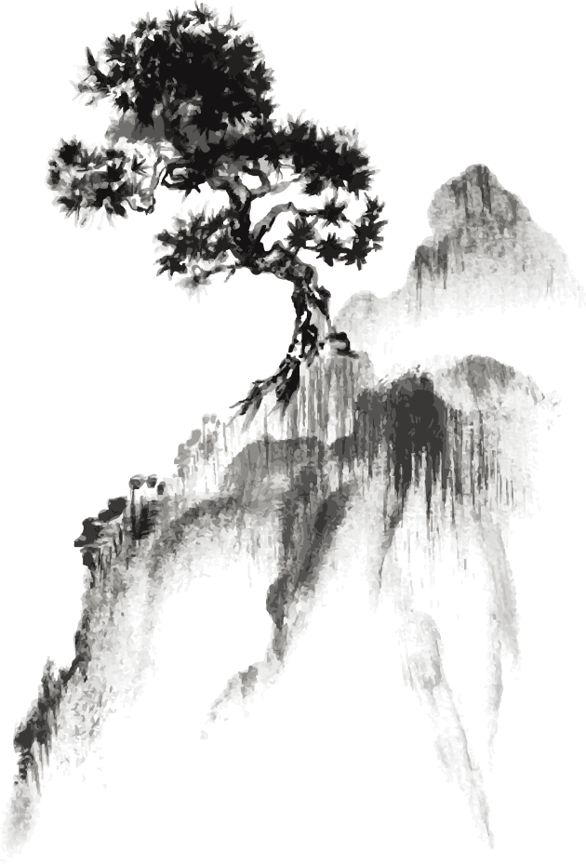


Slide 3

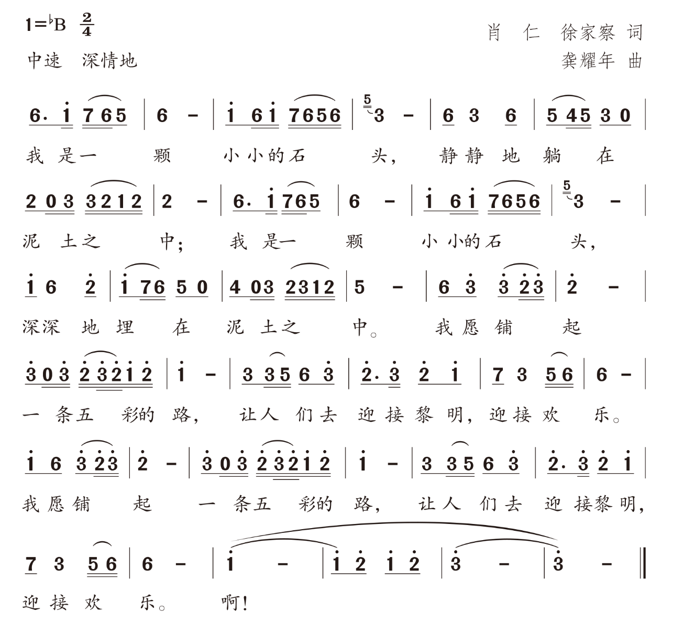

雨 花 石
歌曲《雨花石》表达了怎样的情感？可以分为几个乐段？

Slide 4


雨 花 石
歌曲《雨花石》由物见人，以小见大，歌声如何唱出真切的情感？
范唱
伴奏

Slide 5






歌曲《雨花石》是我国第一部儿童电视剧《红红的雨花石》的主题曲。歌曲短小精致，抒情优美，表达了主人公淳朴而又高尚的心愿，讴歌了革命先辈们默默付出、无私奉献的精神。
该曲采用富有浓郁民族特色的七声羽调式，曲调具有抒情性。歌曲为单二部曲式，由两个平行结构的乐段构成：第一部分是深情的叙述，曲调婉转起伏，节奏富于变化；第二部分音区提高，大跳音程增多，推出歌曲的高潮。音乐最终结束在属音上，非主音的开放式结尾表达了人们对美好未来的向往。
古风

Slide 6

1.随琴唱唱歌谱，唱好切分音、休止符，注意
等节奏的准确表现。
2.歌曲《雨花石》的高潮在哪一部分？这部分的音区、旋律有何变化？为了更好地表达这种纯朴又崇高的情感，演唱时应怎样处理全曲的力度表现？
简线谱转换

Slide 7
雨 花 石
歌曲《雨花石》由物见人，以小见大，你知道歌曲的高潮部分在哪里吗？歌声如何唱出真切的情感？

Slide 8
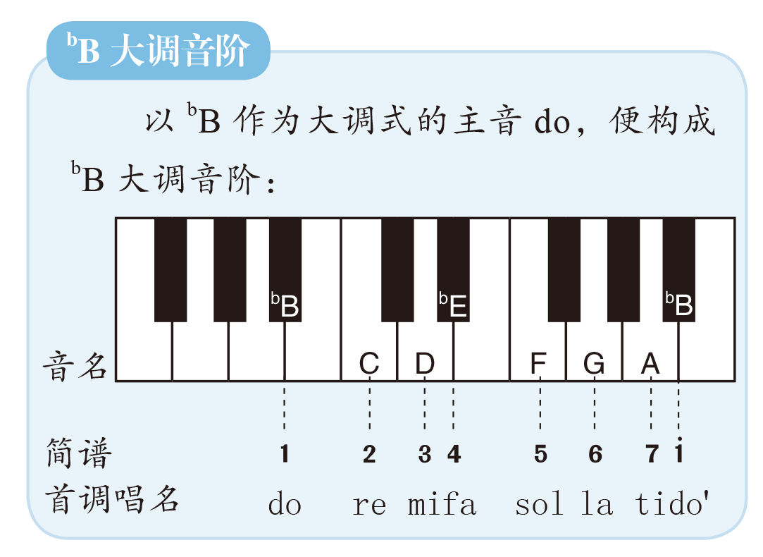


Slide 9
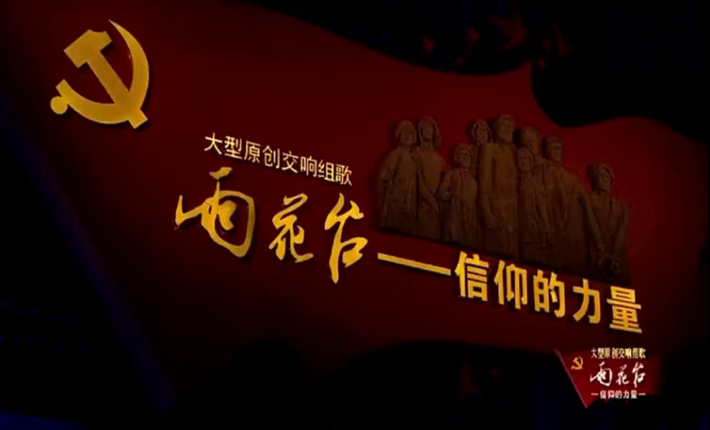


Slide 10

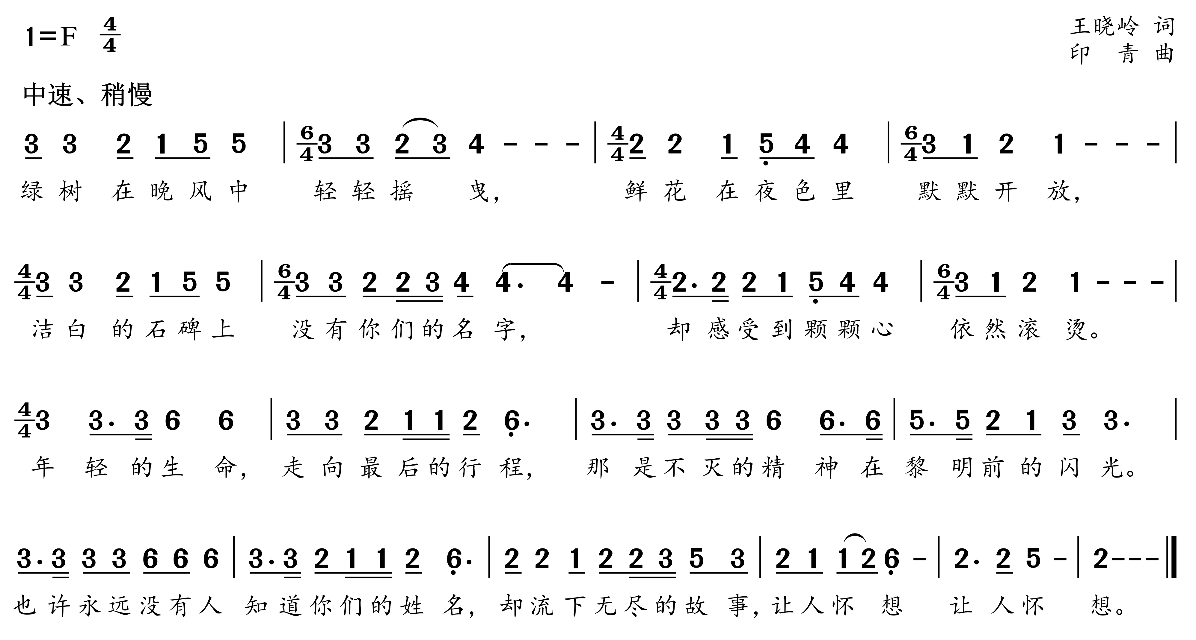
献给无名烈士的歌
选自交响组歌《雨花台——信仰的力量》第三章“情怀”

Slide 11
献给无名烈士的歌
歌曲选自大型交响组歌《雨花台——信仰的力量》第三章“情怀”，由王晓岭作词、印青作曲，创作初衷是为了献给那些“也许永远没有人知道你们的姓名，却留下无尽的故事让人怀想”的无名英烈们。歌曲由复三部曲式（ABA）构成，主题由切分引入，强弱拍的交替模拟出语调的抑扬顿挫，轻柔而缓慢地“诉说”着无名英烈们的故事。

Slide 12


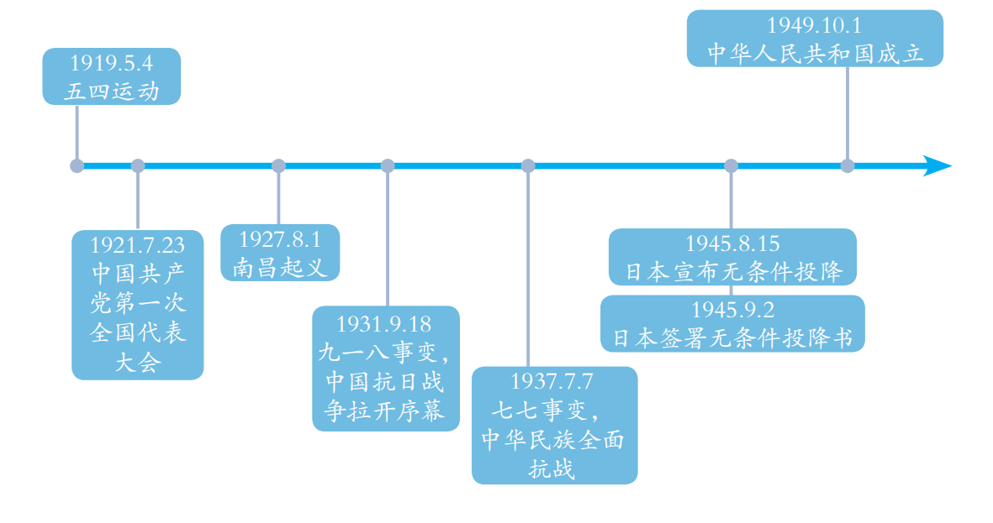
表现中国人民推翻三座大山、纪念革命先贤、赞颂新中国建设者的优秀音乐作品数不胜数，请尝试用音乐作品来标示重要的时间节点或重大事件，并寻找这些作品在音乐上的共同点。

